Slide 1


Slide 2
Problemas
A presença de limitação funcional na realização de Atividades Instrumentais de Vida Diária (AIVDs), como fazer compras (de alimentos, roupas, medicamentos e outros), cuidar do seu próprio dinheiro, tomar seus medicamentos, e sair utilizando transporte como ônibus, metrô, táxi ou carro.
Fonte:portalsaude.gov

Slide 3




Falta de memória e confusão.
Preocupação dos responsáveis.
Falta de eficácia dos medicamentos.
Falta
de eficácia

Slide 4
A Solução
Um porta comprimidos que acende uma luz (no devido compartimento), na hora do idoso tomar sua medicação e envia informações em tempo real, para o celular do responsável do idoso, informando se ele já tomou ou não. O responsável também terá controle total sobre todos os medicamentos utilizados, o status de consumo e a quantidade que o idoso ainda tem armazenada.

Slide 5

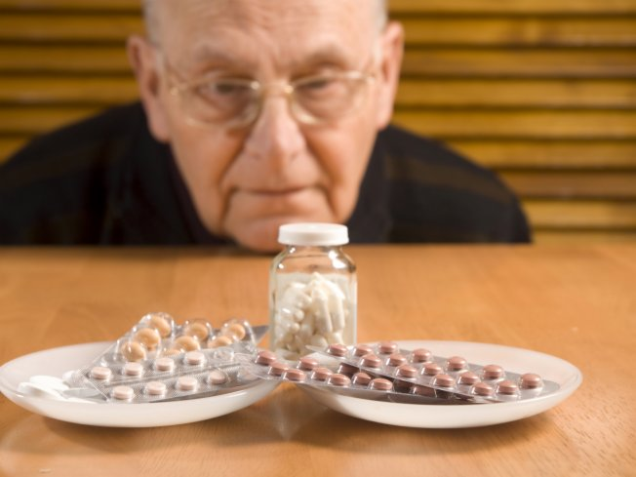
Propõe solucionar a dificuldade apresentada pelo idoso na administração de seus medicamentos, bem como auxiliar o seu responsável na monitoração do uso correto dos medicamentos.

Slide 6







Slide 7

Porque as pessoas devem investir na solução ?
Auxilia na correta administração dos medicamentos.
Promove melhoria na qualidade de vida e aumento da longevidade dos idosos.
Auxilia os responsáveis, pelo gerenciamento à distância e em tempo real.

Slide 8

Financeiro
Estamos em busca de um investimento, R$ 1.100,00 para completar o desenvolvimento e testes, das 5 primeiras caixas de medicamentos inteligentes no mercado brasileiro.
Para a produção de uma caixa de comprimidos inteligente é necessário:
Placa de arduino uno R$ 120,00
Módulo Bluetooth RS232 HC-05 R$ 39,90
Push button R$0,97
4 LEDS R$ 0,90 (cada)
Plástico Abs 500g R$50,00
Total R$ 217,38

Slide 9
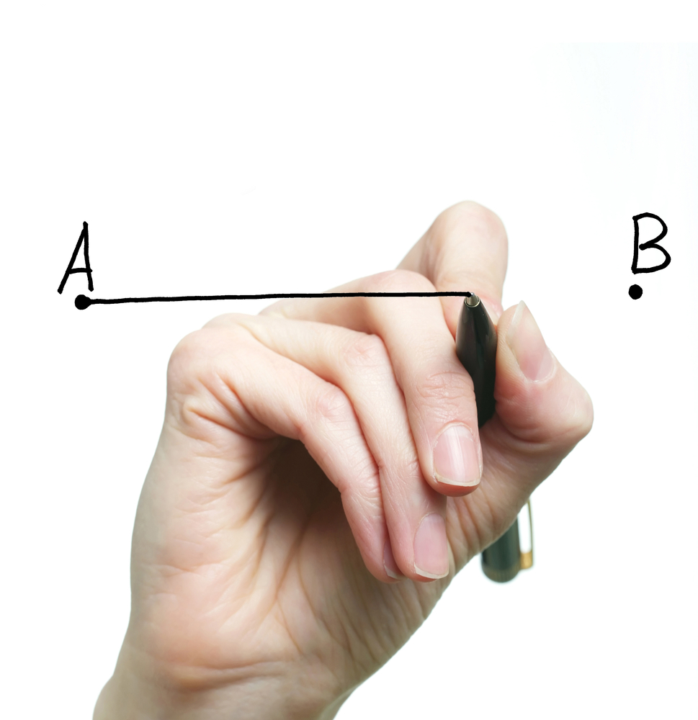
Próximos passos
Desenvolvimento do aplicativo para a plataforma iOS, Web.
Parceria com operadoras de saúde suplementar para prevenção e contingenciamento de complicações pela má administração do uso dos medicamentos.

Slide 10
Desenvolvedoras da plataforma
Adriana Simão
Caroline Sperandio
Cintia Izumi
Juliana Priscila

